Slide 1


双学位、辅修第二专业教育培训材料
教务处
2023年8月30日

Slide 2
内容目录
一
双学位、辅修第二专业定义
二
修读条件、程序
三
学分要求、收费
四
证书发放
五
几点建议

Slide 3
一、定义
1．什么是双学位、辅修第二专业？
双学位：学生在修读主修专业并获得相应学位的同时，修读辅修专业所获得的学位。
辅修第二专业：辅修第二专业是指学生在修读主修专业并获得毕业证书的同时，修读辅修专业并获得辅修专业证书。

Slide 4
一、定义
2．特别注意
双学位教育的辅修专业不得与主修专业同属一个学科门类。主辅修授予不同学位
辅修第二专业教育的辅修专业不得与主修专业同属一个专业类。
主修专业 | 辅修专业 | 修读类别
园艺（农学） | 知识产权（法学） | 双学位
财务管理（管理学，工商管理类） | 电子商务（管理学，电子商务类） | 双专业
会计学（管理学，工商管理类） | 财务管理（管理学，工商管理类） | 不允许修读

Slide 5
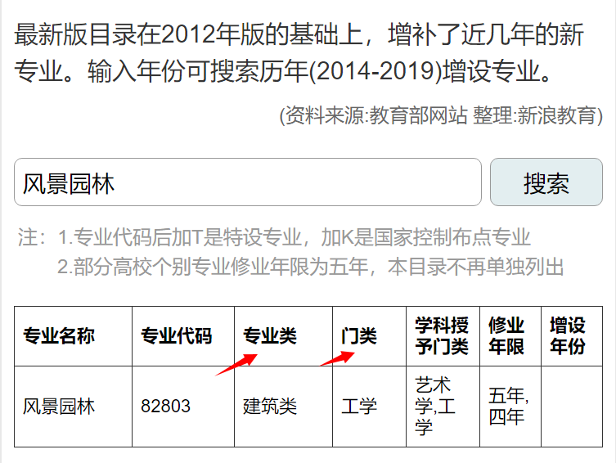
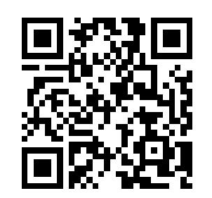
一、定义
2．特别注意
学科门类、专业类查询网址
https://edu.sina.com.cn/zt_d/2020major
学科授予门类多个的，以我校相应年级的培养方案为准；注意报双学位主辅修的授予学位类别不能同一个

Slide 6
内容目录
一
双学位、辅修第二专业定义
二
修读条件、程序
三
学分要求、收费
四
证书发放
五
几点建议

Slide 7
二、修读条件、程序
1．修读条件
（1）全日制普通本科在册学生；
（2）主修专业的学习时间满一学年；
本科生可以修读双学位或辅修第二专业

Slide 8
二、修读条件、程序
1．修读条件
（3）在学期间未受到记过及以上处分；
（4）已修课程的平均学分绩点在2.0以上；
（5）身心健康，学有余力，能满足辅修专业要求。

Slide 9
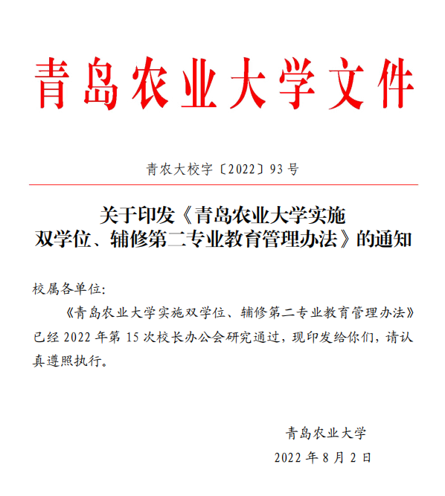
二、修读条件、程序
2．修读程序
详细了解规章、程序 自主确定
网上报名、审核批准
每学期初选课
（按照执行计划、有计划的选课）
辅修毕业、学位审查
按照选课学分交费

Slide 10
二、修读条件、程序
3．注意事项
课程、考试冲突：服从主修专业、辅修缓考
不及格，一次免费补考，也可直接缴费重修
辅修专业不能转专业
修业年限内（本科8年）完成双学位或辅修第二专业学习 （主修与辅修需同时完成）

Slide 11
二、修读条件、程序
学生有下列情况之一者，终止辅修专业学习：
（1）考试作弊的；
（2）学生自己停止辅修专业学习的；
（3）其他原因导致学习终止的。

Slide 12
内容目录
一
双学位、辅修第二专业定义
二
修读条件、程序
三
学分要求、收费
四
证书发放
五
几点建议

Slide 13
三、学分要求、收费
1．学分要求
双学位、辅修第二专业教育的辅修专业执行同名主修专业的人才培养方案（必修课程和实践环节）。达到毕业要求和授学位要求。

Slide 14
三、学分要求、收费
课程替代：课程相似度达90%以上，学分高于被替代课程。
课程代码相同的，不用办理替代。
课程免修：主修修过，辅修免修，不用办理，不选课即可；辅修先修，主修再修需要办理免修手续，申请删除主修改课的课程表。
替代选课：需要的课程未开课，可选择替代课程，提交成绩后做课程替代。

Slide 15
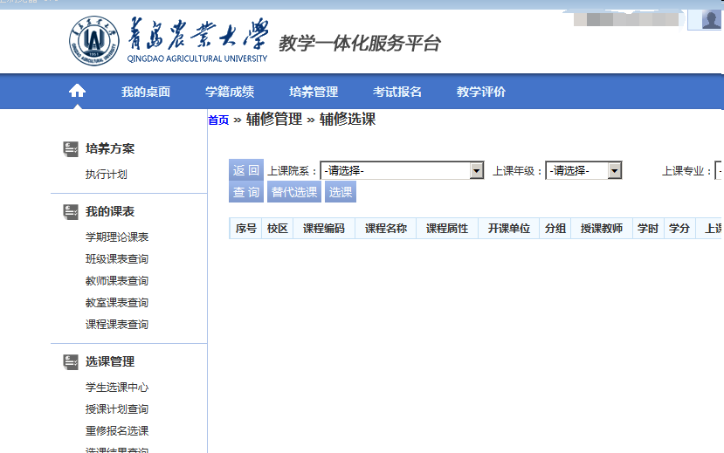
三、学分要求、收费

Slide 16
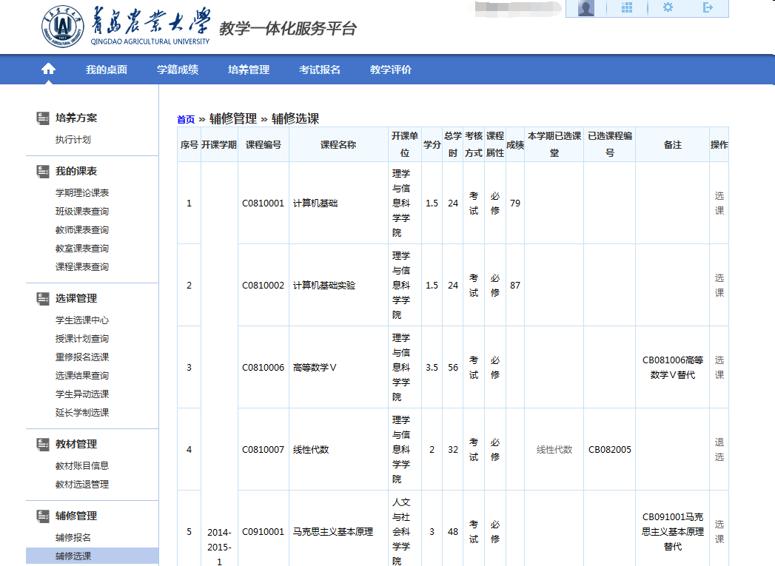
三、学分要求、收费

Slide 17
三、学分要求、收费
入学教育、军训 、大学生体质健康测试 、毕业教育等课程，属于考核不计入成绩单课程，随主修完成即可，不用再辅修。
技巧：找该辅修专业学习较好，学籍正常（没有学籍异动）学生的成绩单进行对比。

Slide 18
三、学分要求、收费
2．学费及收取方法
（1）学分学费（含重修）： 100元/学分，
（2）专业注册学费：基本学制内免收专业注册费，超出基本学制，收取专业注册费。
2016级开始，辅修学分收费随着正常主修专业学分学费统一收取，不再单独收取。

Slide 19
内容目录
一
双学位、辅修第二专业定义
二
修读条件、程序
三
学分要求、收费
四
证书发放
五
几点建议

Slide 20
四、证书发放
学生主修专业和第二专业教育辅修专业同时达到毕业标准的颁发辅修专业证书（辅修专业证书由山东省教育厅统一印制）。学校只能为取得本校学籍的学生颁发并注册一份学历证书，主修专业毕业资格的时间应与获得辅修专业证书的时间一致，辅修专业证书与学历证书配合使用，一般不单独作为学历证书使用。

Slide 21
四、证书发放
学生主修专业和双学位教育辅修专业同时达到授予学位标准的颁发学士学位证书。辅修学士学位在主修学士学位证书中予以注明，不单独发放学位证书。
未取得主修专业毕业资格的学生，不得单独发放辅修专业证书；未取得主修学士学位的，不得授予辅修学士学位；未取得辅修专业毕业资格的，不得单独发放主修专业证书；取得主修专业毕业资格而未取得辅修专业毕业资格的，如果学生主动申请放弃辅修、按主修专业毕业的，可发放主修专业证书。

Slide 22
四、证书发放
辅修双学位发放：
主修毕业证书、辅修专业证书
学位证书（标注辅修专业及学位类别）
辅修第二专业发放：
主修毕业证书、辅修专业证书
主修学位证书
注：辅修专业证书与学历证书配合使用，一般不单独作为学历证书使用。

Slide 23
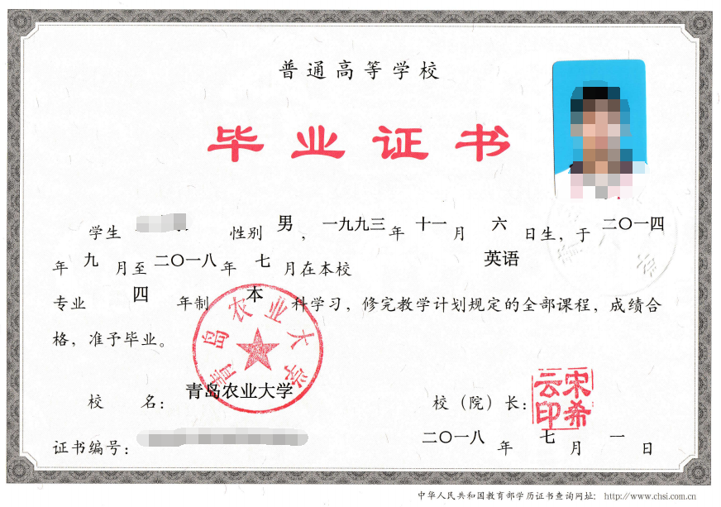
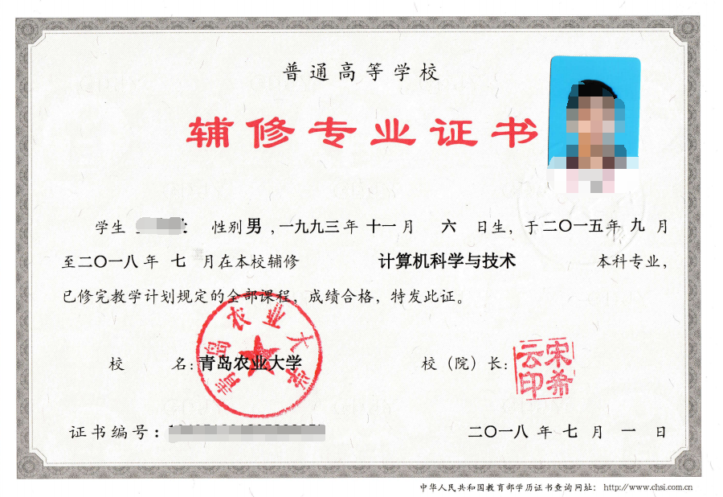
四、证书发放

Slide 24
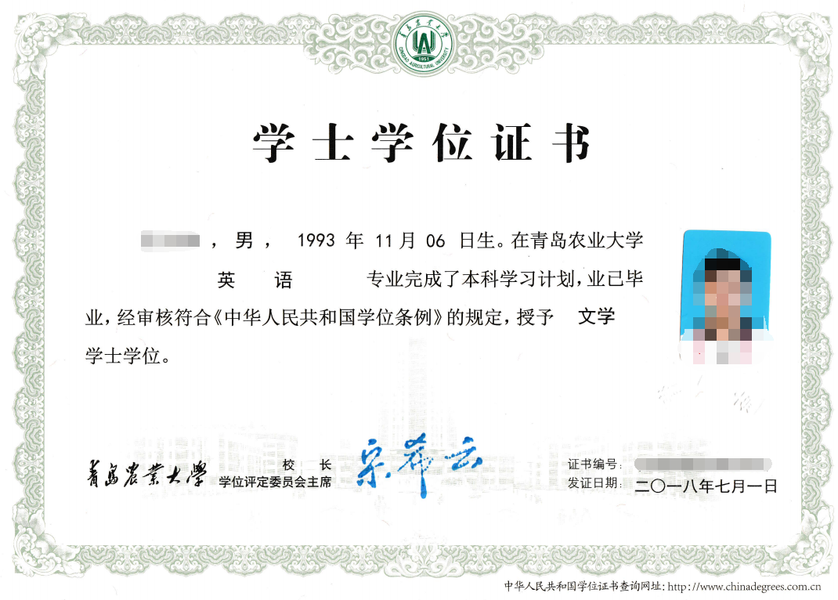
四、证书发放
辅修双学位学位证书样式
英语
计算机科学与技术（辅修）
文学
工学（辅修）

Slide 25
内容目录
一
双学位、辅修第二专业定义
二
修读条件、程序
三
学分要求、收费
四
证书发放
五
几点建议

Slide 26
五、建议
1．充分了解政策。熟悉主辅修培养方案（执行计划）。
2 ．做好计划，合理分配学期完成学分。
3．注意教务信息网关于辅修选课的通知，熟悉选课流程，操作方法。
4．选课不要过分依赖系统提示。

Slide 27
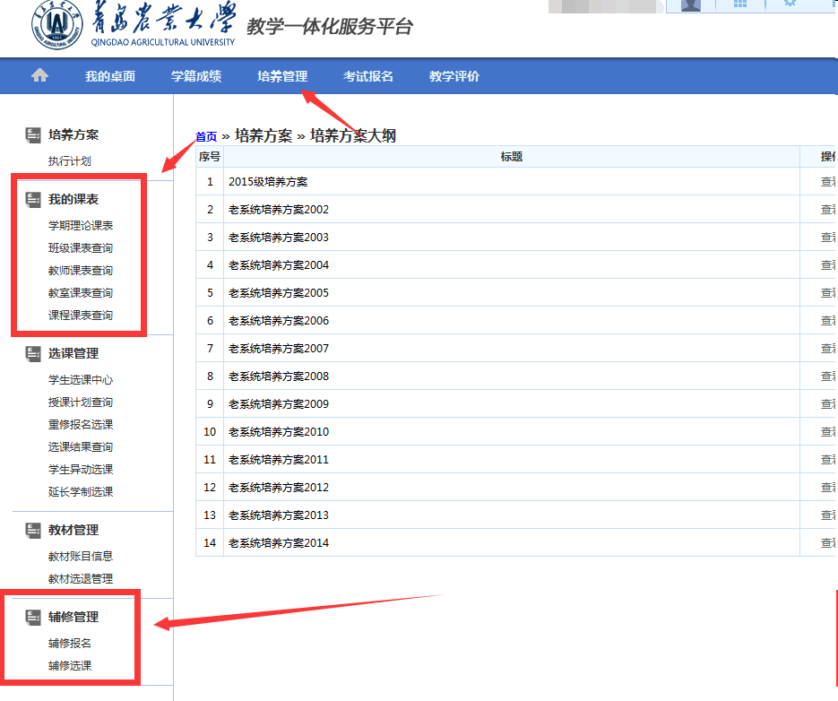
青岛农大双专业学习QQ交流群：311650800

Slide 28
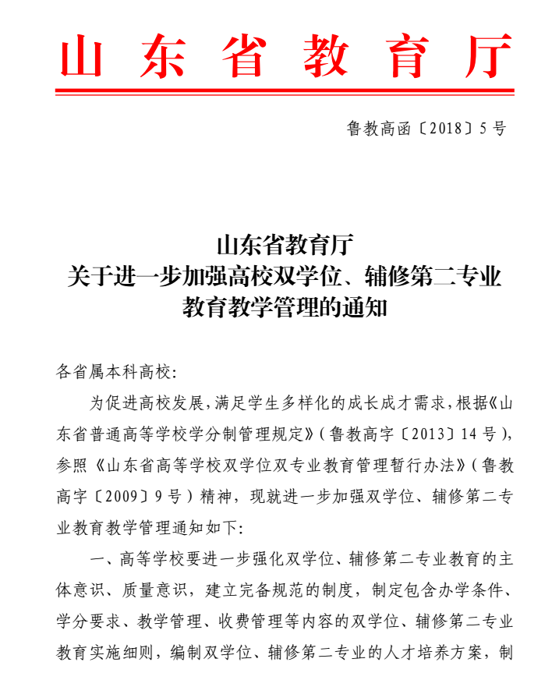
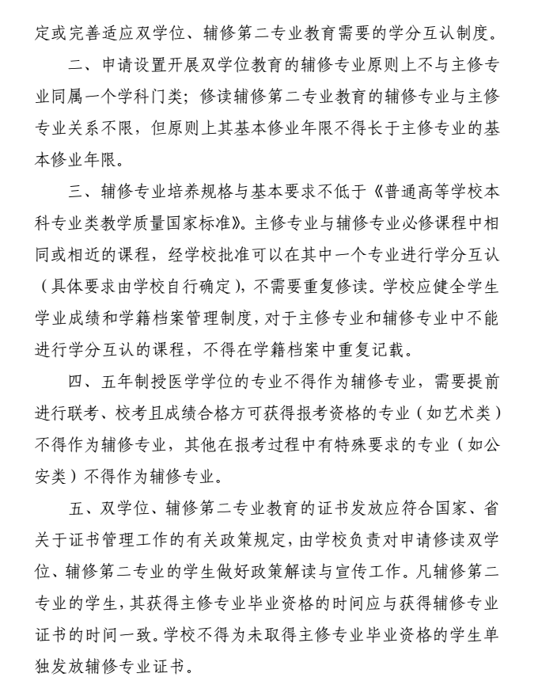
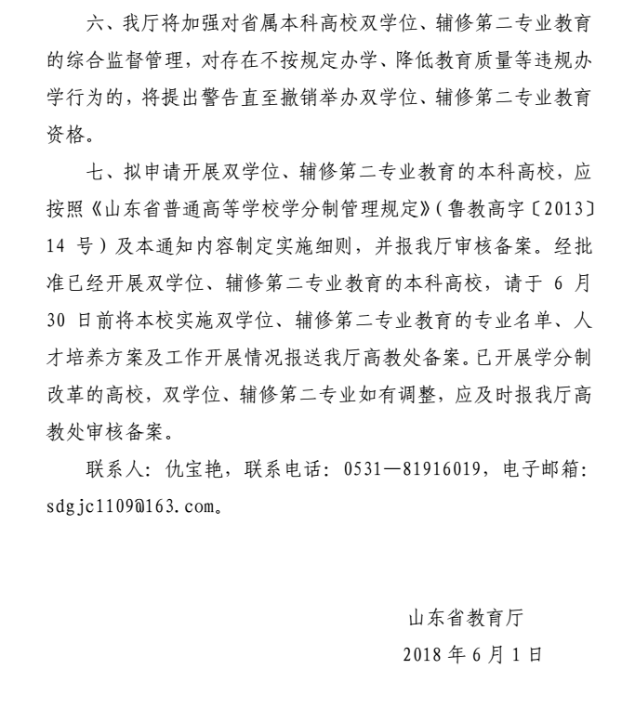
政策调整

Slide 29
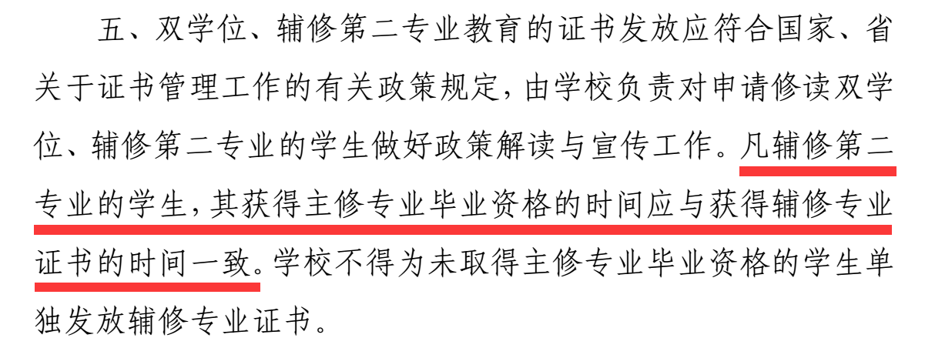
政策调整

Slide 30
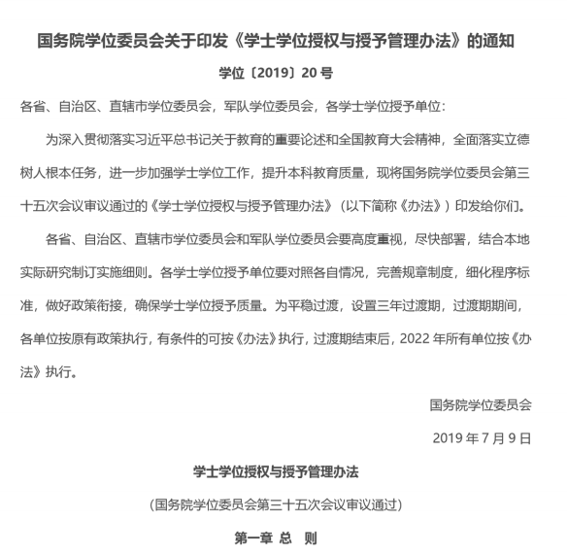



Slide 31
祝同学们学习顺利！
青岛农大辅修QQ交流群：311650800

